Slide 1
Nihongo Twister

Slide 2
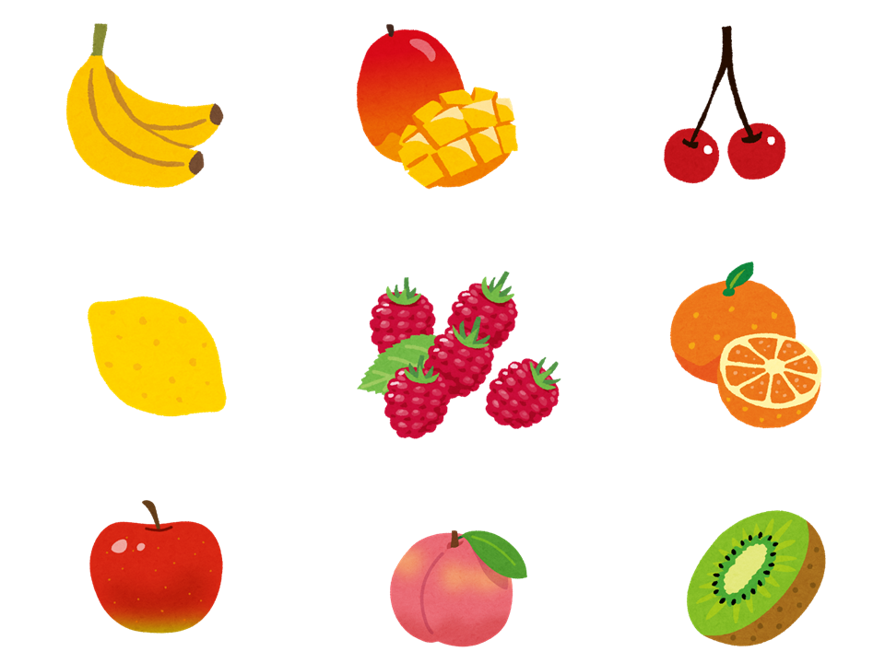
Fruit twister
Notes:
あそんでいる写真1枚入れる（里依紗ちゃん）

Slide 3
バナナ

Slide 4
レモン

Slide 5
マンゴー

Slide 6
オレンジ

Slide 7
キウイ

Slide 8
チェリー

Slide 9
ラズベリー

Slide 10
りんご

Slide 11
もも

Slide 13
ひだり
みぎ
て

Slide 14
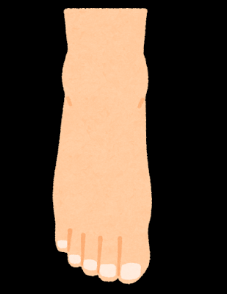
ひだり
みぎ
あし

Slide 16
やった！
win
lose
ざんねん…

Slide 17
Practice
れんしゅう

Slide 18
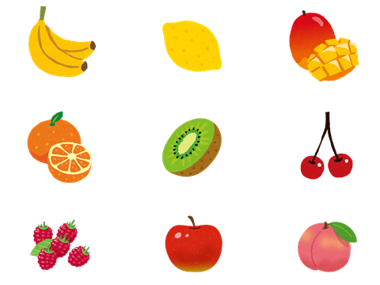
ひだり
みぎ
バナナ
レモン
マンゴー
オレンジ
キウイ
チェリー
ラズベリー
りんご
もも

